Slide 1
Template-2
Module 06
Estimated time:
45 min.
Notes:
每一個章節預估用30分鐘講授課程內容，20分鐘讓學員實做Lab，10分鐘討論或休息。

Slide 2
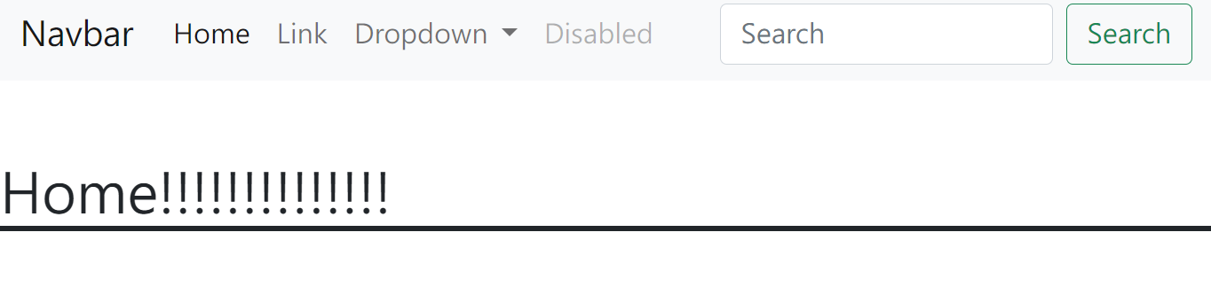
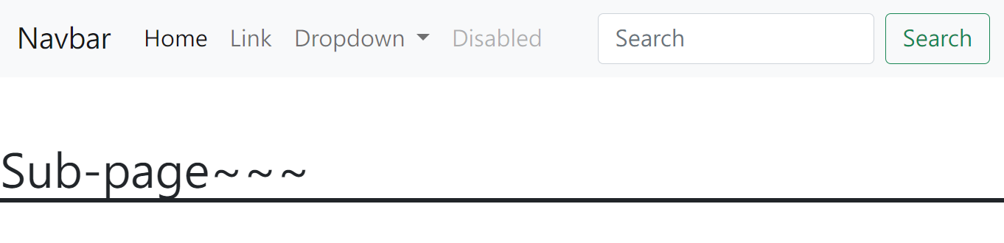
Jinja2 include
在多個模板中重複的程式碼會增加維護難度
重複
Template 1
Template 2
Notes:
Backpropagation是一種與最優化方結合使用的，用來訓練神經網路的常見方法
https://medium.com/@chih.sheng.huang821/%E6%A9%9F%E5%99%A8%E5%AD%B8%E7%BF%92-%E5%9F%BA%E7%A4%8E%E6%95%B8%E5%AD%B8-%E4%B8%89-%E6%A2%AF%E5%BA%A6%E6%9C%80%E4%BD%B3%E8%A7%A3%E7%9B%B8%E9%97%9C%E7%AE%97%E6%B3%95-gradient-descent-optimization-algorithms-b61ed1478bd7
Learning rate 調整會對訓練有很大影響

Slide 3
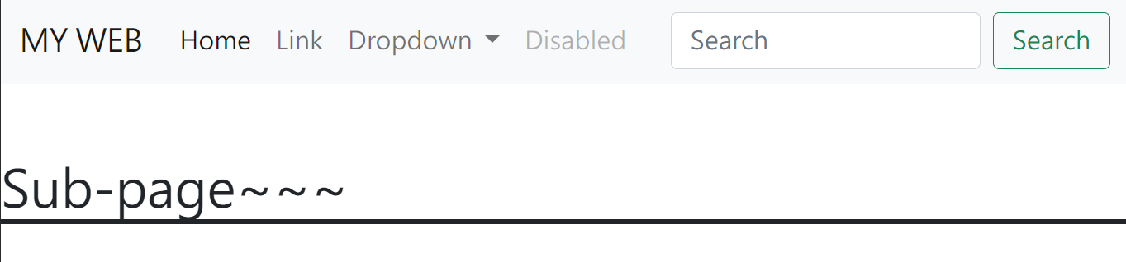
Jinja2 include
在多個模板中重複的程式碼會增加維護難度
兩個地方都要維護，否則就會出現不一致
Template 1
Template 2
Notes:
Backpropagation是一種與最優化方結合使用的，用來訓練神經網路的常見方法
https://medium.com/@chih.sheng.huang821/%E6%A9%9F%E5%99%A8%E5%AD%B8%E7%BF%92-%E5%9F%BA%E7%A4%8E%E6%95%B8%E5%AD%B8-%E4%B8%89-%E6%A2%AF%E5%BA%A6%E6%9C%80%E4%BD%B3%E8%A7%A3%E7%9B%B8%E9%97%9C%E7%AE%97%E6%B3%95-gradient-descent-optimization-algorithms-b61ed1478bd7
Learning rate 調整會對訓練有很大影響

Slide 4
Jinja2 include
在多個模板中重複的程式碼可以存儲在單獨的html中，並在其他模板中引入(include)
Template 1
navbar_template
Template 2
Notes:
Backpropagation是一種與最優化方結合使用的，用來訓練神經網路的常見方法
https://medium.com/@chih.sheng.huang821/%E6%A9%9F%E5%99%A8%E5%AD%B8%E7%BF%92-%E5%9F%BA%E7%A4%8E%E6%95%B8%E5%AD%B8-%E4%B8%89-%E6%A2%AF%E5%BA%A6%E6%9C%80%E4%BD%B3%E8%A7%A3%E7%9B%B8%E9%97%9C%E7%AE%97%E6%B3%95-gradient-descent-optimization-algorithms-b61ed1478bd7
Learning rate 調整會對訓練有很大影響

Slide 5
Jinja2 include
在多個模板中重複的程式碼可以存儲在單獨的html中，並在其他模板中引入(include)
以templates(flask模板的默認目錄)為根目錄
Notes:
Backpropagation是一種與最優化方結合使用的，用來訓練神經網路的常見方法
https://medium.com/@chih.sheng.huang821/%E6%A9%9F%E5%99%A8%E5%AD%B8%E7%BF%92-%E5%9F%BA%E7%A4%8E%E6%95%B8%E5%AD%B8-%E4%B8%89-%E6%A2%AF%E5%BA%A6%E6%9C%80%E4%BD%B3%E8%A7%A3%E7%9B%B8%E9%97%9C%E7%AE%97%E6%B3%95-gradient-descent-optimization-algorithms-b61ed1478bd7
Learning rate 調整會對訓練有很大影響

Slide 6

Jinja2 extends
{% extends %}告訴模板引擎該模板繼承自另一個基礎模板(父模板)。
類似於Python中的類別繼承
{% extends %}應該是模板中的第一個標籤。
Notes:
Backpropagation是一種與最優化方結合使用的，用來訓練神經網路的常見方法
https://medium.com/@chih.sheng.huang821/%E6%A9%9F%E5%99%A8%E5%AD%B8%E7%BF%92-%E5%9F%BA%E7%A4%8E%E6%95%B8%E5%AD%B8-%E4%B8%89-%E6%A2%AF%E5%BA%A6%E6%9C%80%E4%BD%B3%E8%A7%A3%E7%9B%B8%E9%97%9C%E7%AE%97%E6%B3%95-gradient-descent-optimization-algorithms-b61ed1478bd7
Learning rate 調整會對訓練有很大影響

Slide 7
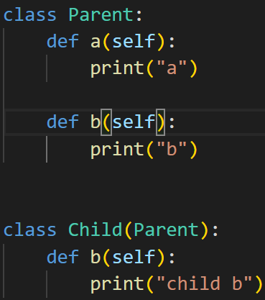
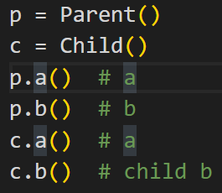
Jinja2 extends
Inherit and Overwrite
Notes:
Backpropagation是一種與最優化方結合使用的，用來訓練神經網路的常見方法
https://medium.com/@chih.sheng.huang821/%E6%A9%9F%E5%99%A8%E5%AD%B8%E7%BF%92-%E5%9F%BA%E7%A4%8E%E6%95%B8%E5%AD%B8-%E4%B8%89-%E6%A2%AF%E5%BA%A6%E6%9C%80%E4%BD%B3%E8%A7%A3%E7%9B%B8%E9%97%9C%E7%AE%97%E6%B3%95-gradient-descent-optimization-algorithms-b61ed1478bd7
Learning rate 調整會對訓練有很大影響

Slide 8

Jinja2 block
Jinja2用{%block%}和{%endblock%}標籤來定義基礎模板的內容區塊。
基礎模板定義了可讓繼承它的子模板覆蓋的區塊
Notes:
Backpropagation是一種與最優化方結合使用的，用來訓練神經網路的常見方法
https://medium.com/@chih.sheng.huang821/%E6%A9%9F%E5%99%A8%E5%AD%B8%E7%BF%92-%E5%9F%BA%E7%A4%8E%E6%95%B8%E5%AD%B8-%E4%B8%89-%E6%A2%AF%E5%BA%A6%E6%9C%80%E4%BD%B3%E8%A7%A3%E7%9B%B8%E9%97%9C%E7%AE%97%E6%B3%95-gradient-descent-optimization-algorithms-b61ed1478bd7
Learning rate 調整會對訓練有很大影響

Slide 9
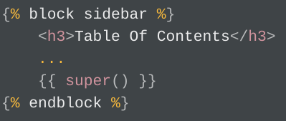
Jinja2 super()
要呈現父模板中定義的區塊的內容，請使用{{super()}}。
如果要新增內容至原本舊內容的區塊，就可以使用{{super()}}
Notes:
Backpropagation是一種與最優化方結合使用的，用來訓練神經網路的常見方法
https://medium.com/@chih.sheng.huang821/%E6%A9%9F%E5%99%A8%E5%AD%B8%E7%BF%92-%E5%9F%BA%E7%A4%8E%E6%95%B8%E5%AD%B8-%E4%B8%89-%E6%A2%AF%E5%BA%A6%E6%9C%80%E4%BD%B3%E8%A7%A3%E7%9B%B8%E9%97%9C%E7%AE%97%E6%B3%95-gradient-descent-optimization-algorithms-b61ed1478bd7
Learning rate 調整會對訓練有很大影響

Slide 10
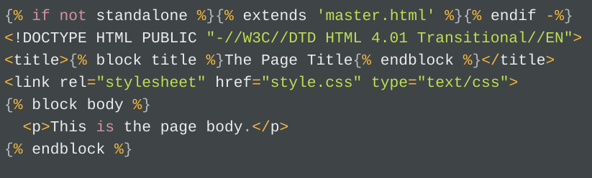
Null-Master Fallback
Jinja支持動態繼承
當{% extends %}存在時，子模板僅呈現那些也存在於父模板block。其他所有內容均會刪除。
不使用extends標記時，就會直接顯示子模板內容並忽略{% block %}。
Notes:
Note that if the form data was already parsed this method will not return anything as form data parsing does not cache the data like this method does.
1.Z值為權重相加
2.通常 activation function 會根據訓練的目的而定
3. activation function是為了讓神經網路變為非線性

